Slide 1
MỘT SỐ KINH NGHIỆM RLNVSP CHO SINH VIÊN KHOA TIỂU HỌC MẦM NON
Bạc Thị Thu Oanh, Dương Thị Thu Uyên
- K59 ĐHGD Mầm non -

Slide 2
RÈN LUYỆN NGHIỆP VỤ SƯ PHẠM
-
1
Là quá trình rèn luyện liên tục, giúp sinh viên trau dồi được những kỹ năng, năng lực sư phạm cốt lõi.
Giúp sinh viên nhanh chóng hòa nhập, vững vàng thực hiện nhiệm vụ dạy học - giáo dục đáp ứng yêu cầu của xã hội.
2

Slide 3
NỘI DUNG RLNVSP TRONG CHƯƠNG TRÌNH ĐÀO TẠO NGÀNH GDMN/GDTH
Nhóm các học phần khoa học giáo dục
Nhóm các học phần thực hành NVSP
Nhóm các học phần thực hành NVSP

Slide 4
NỘI DUNG RLNVSP TRONG CHƯƠNG TRÌNH ĐÀO TẠO NGÀNH GDMN/GDTH
1
Nhóm các học phần khoa học giáo dục

Slide 5
Nhóm các học phần Lý luận và PPDH
NỘI DUNG RLNVSP TRONG CHƯƠNG TRÌNH ĐÀO TẠO NGÀNH GDMN/GDTH
2
Học phần
A
B
C

Slide 6
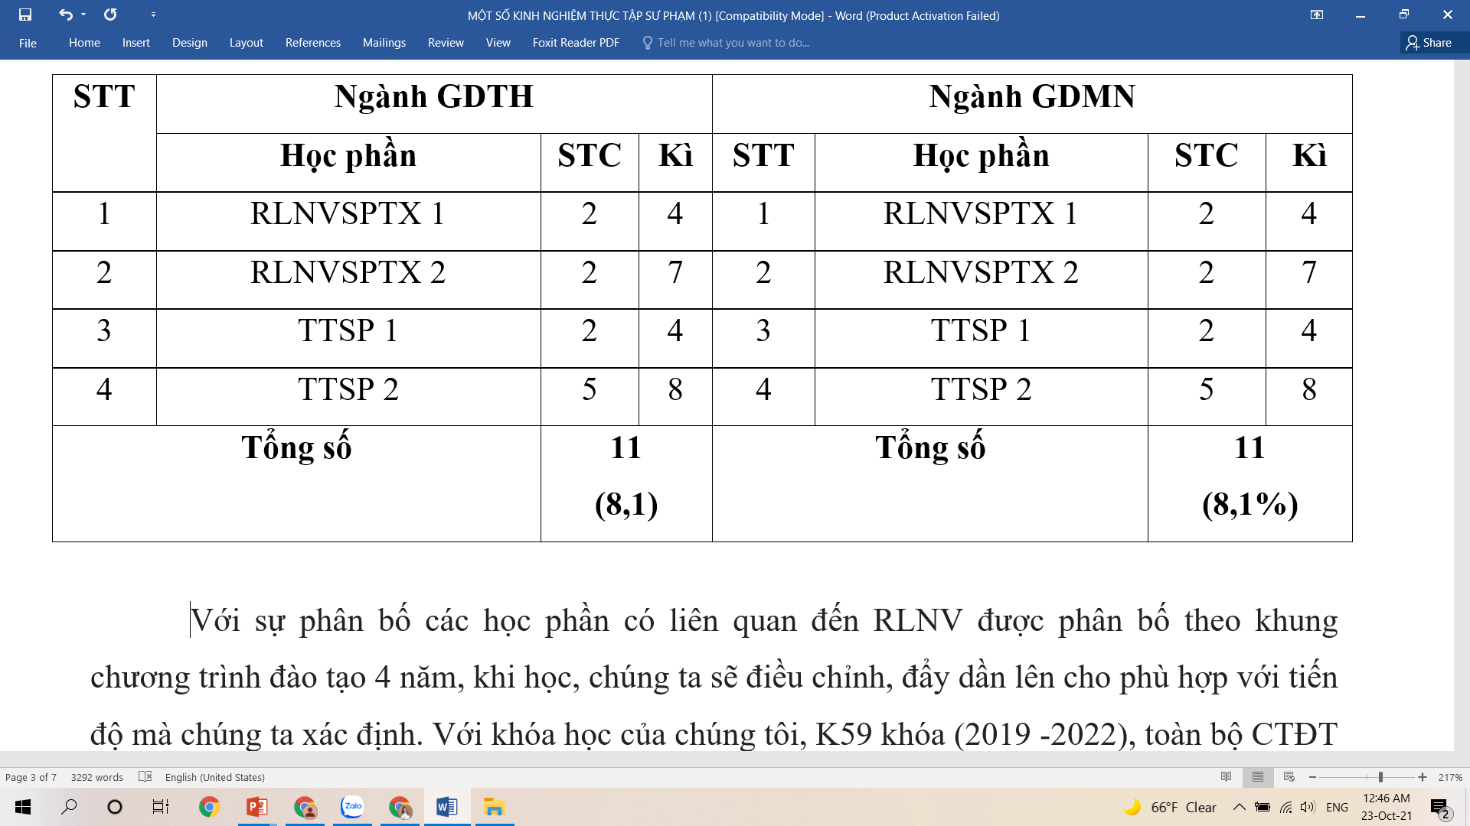
Nhóm các học phần thực hành NVSP
Nhóm các học phần Lý luận và PPDH
2
NỘI DUNG RLNVSP TRONG CHƯƠNG TRÌNH ĐÀO TẠO NGÀNH GDMN/GDTH
3

Slide 7
MỘT SỐ KINH NGHIỆM VỀ RLNVSP
Trưởng đoàn, phó đoàn
.
1
2
3
4
5
Nắm bắt kế hoạch Rèn luyện NVSP của Nhà trường
Chia đoàn Rèn luyện
NVSP
Phân công nhiệm vụ cho các thành viên trong đoàn
Tìm hiểu các đặc điểm về trường MN/TH
Thiết kế, tổ chức những hoạt động tập thể cho đoàn SV RLNVSP

Slide 8
ĐỐI VỚI SINH VIÊN
1
Tích lũy kiến thức và rèn luyện các kĩ năng dần trên giảng đường đại học.
2
Thực hiện tốt các quy định của nhà trường
Chủ động, tích cực học hỏi, tích lũy kinh nghiệm của các giáo viên HD, chủ động trong việc thực hiện các công việc.
3
4
Ứng xử trong rèn luyện NVSP

Slide 9
ỨNG XỬ TRONG RÈN LUYỆN NVSP
Với giáo viên hướng dẫn
Với học sinh
Phụ huynh học sinh

Slide 10
Tạo sự đoàn kết, thống nhất trong cả đoàn
ĐỐI VỚI SINH VIÊN
1
Tích lũy kiến thức và rèn luyện các kĩ năng dần trên giảng đường đại học.
2
Thực hiện tốt các quy định của nhà trường
Chủ động, tích cực học hỏi, tích lũy kinh nghiệm của các giáo viên HD, chủ động trong việc thực hiện các công việc.
3
4
Ứng xử trong rèn luyện NVSP
5

